Slide 1
 | Патриотическое воспитание как метод работы по профилактике правонарушений и снижению уровня преступности в молодежной среде
10 октября 2024

Slide 2
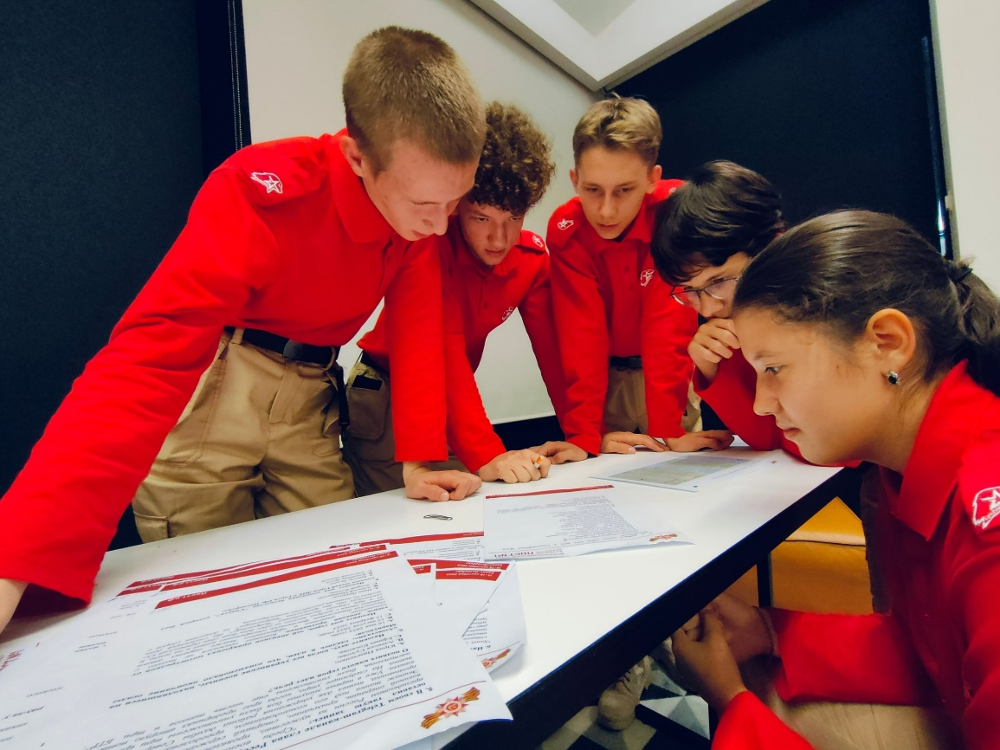
Патриотическое воспитание
Реализация дополнительных программ физкультурно-спортивной, художественной, технической, туристско-краеведческой, естественнонаучной, социально-гуманитарной направленностей
деятельность всероссийского военно-патриотического движения «Юнармия»
волонтерская и деятельность
проектная деятельность
мероприятия патриотического и духовно-нравственного воспитания детей
профильные военно-патриотические лагеря
Количество обучающихся – 1 560 на базе центра – 46% на базе школ и детских садов – 54% количество кружков – 119

Slide 3
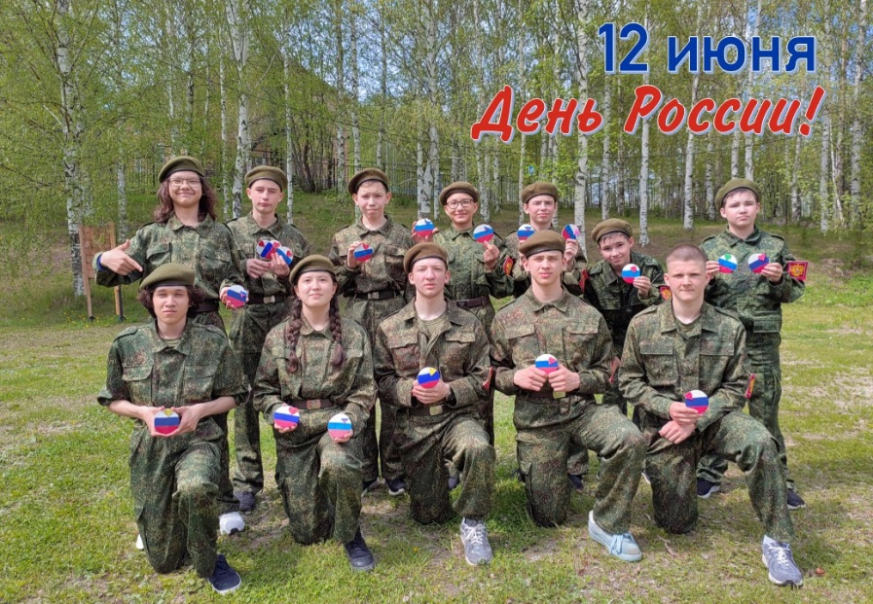
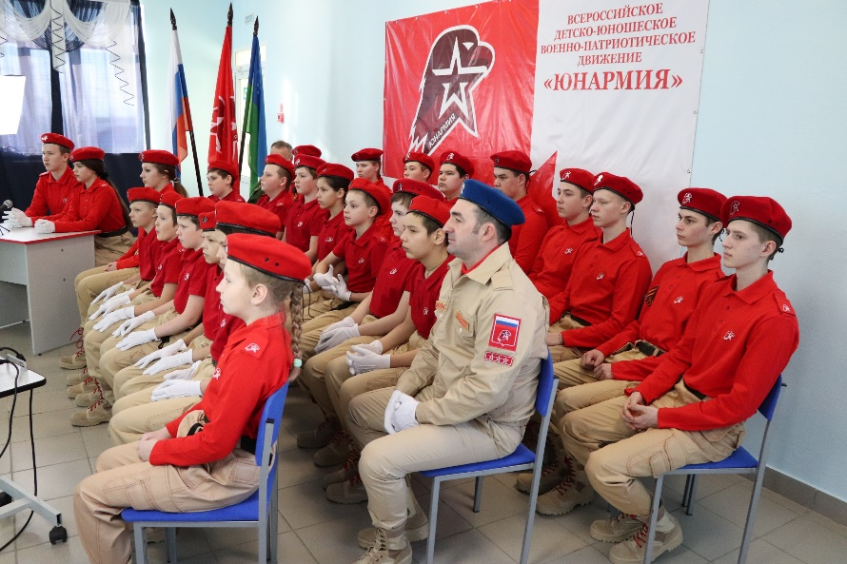
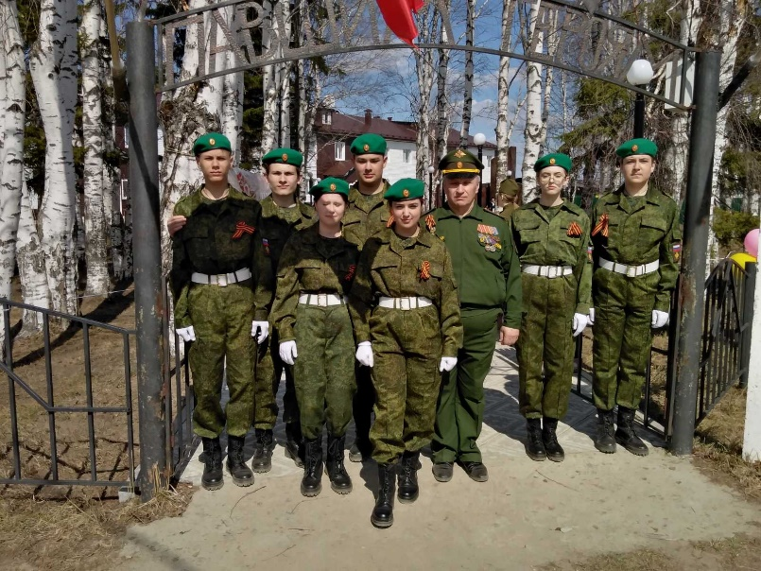
На базе Центра 4 клуба: ВПК «Ротоборец» п. Горноправдинск (охват – 40 детей) ВПК «Вымпел» п. Луговской (охват – 30 детей) Юнармейский отряд «Юные патриоты» п. Луговской (охват – 30 детей) ВПК «Патриоты России» д. Ярки (охват – 28 детей)
Военно-патриотические клубы
На базе школ района – 6 клубов: ВПК «Юнармия» п. Выкатной (охват – 12 детей) ВПК «России славные сыны» с. Кышик (охват – 15 детей) ВПК «Юный патриот» с. Селиярово (охват – 11 детей) ВПК «Вымпел» с. Цингалы (охват – 10 детей) ВПК «Я – патриот» с. Красноленинский (охват – 14 детей) ВПК «Юнармия» п. Кедровый (охват – 11 детей) ВПК «Констриктор» с. Елизарово (охват – 20 детей)

Slide 4
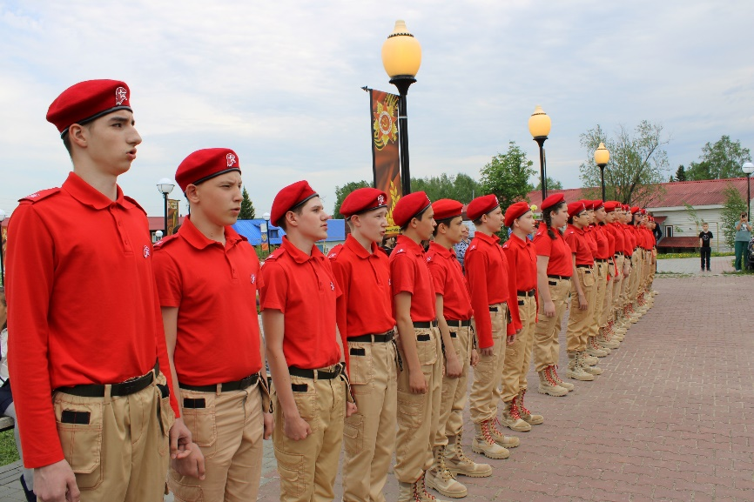
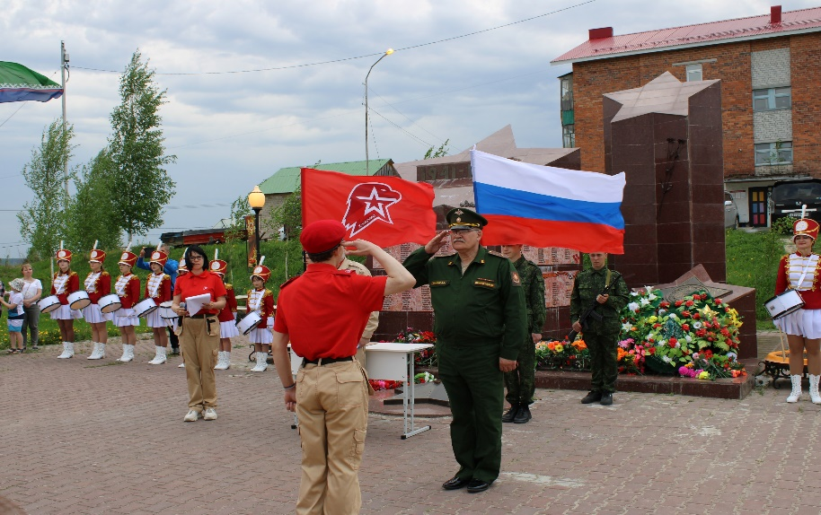
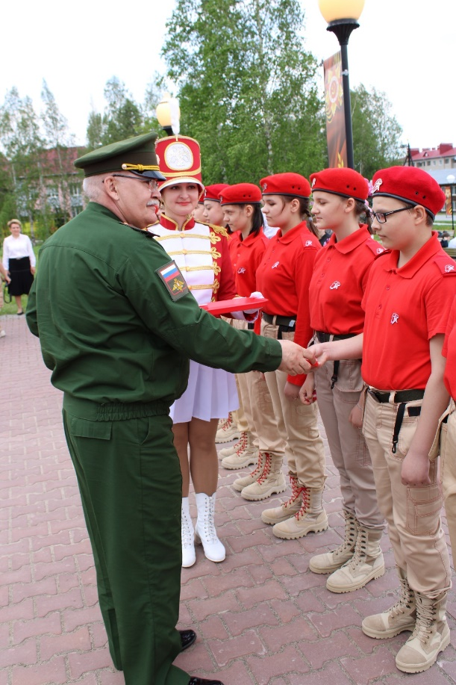
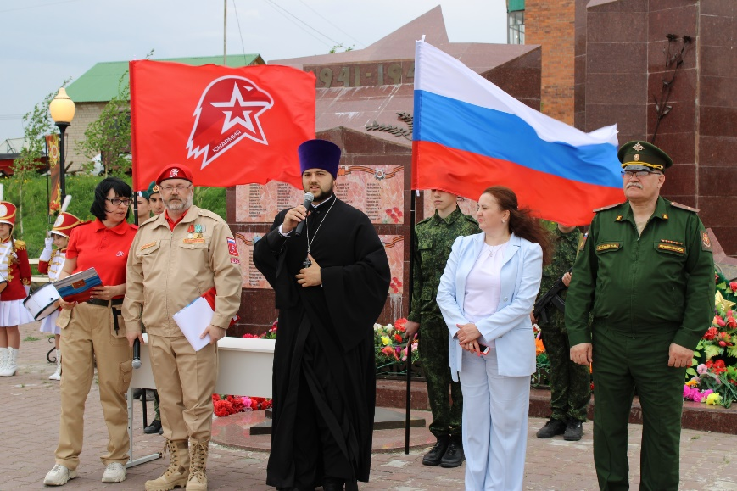
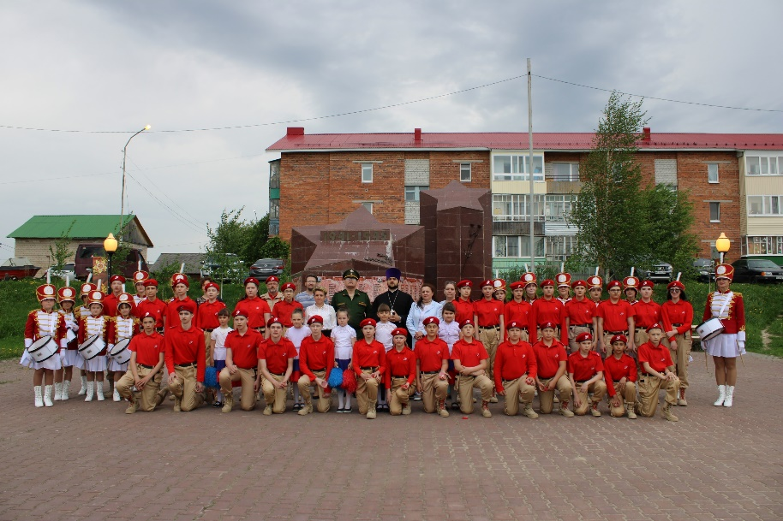
Вовлечение во всероссийское детско-юношеское движение «Юнармия»

Slide 5
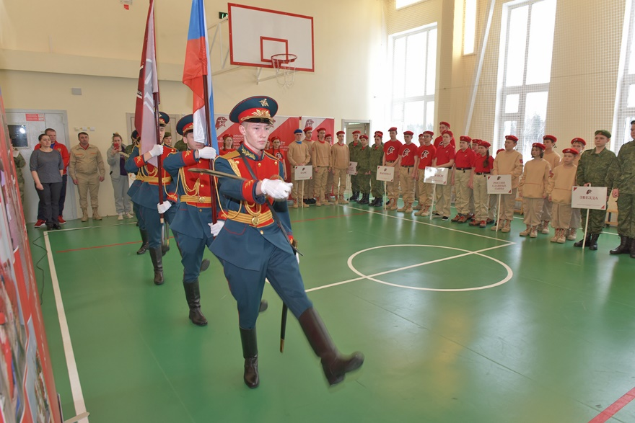
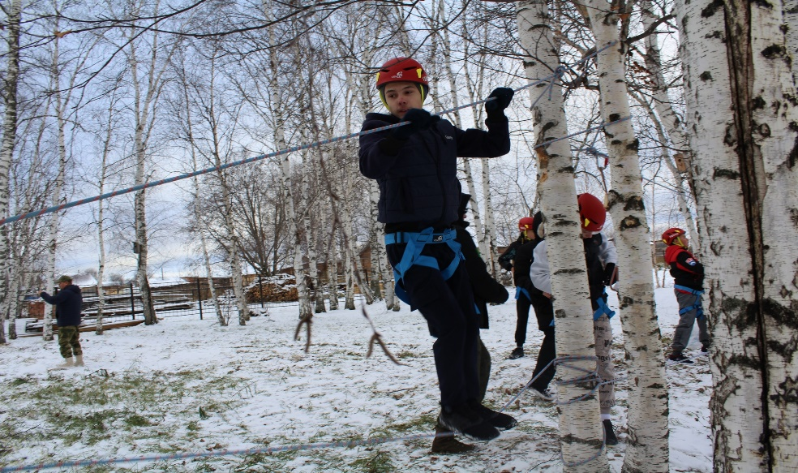
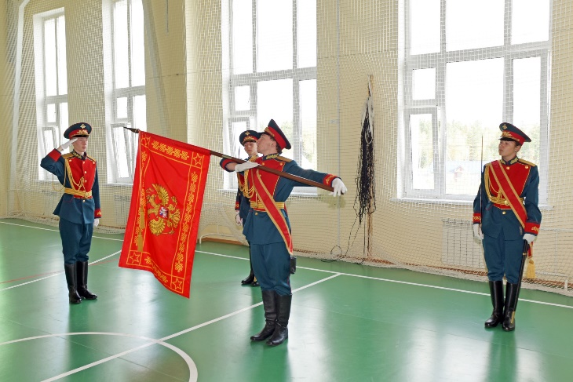
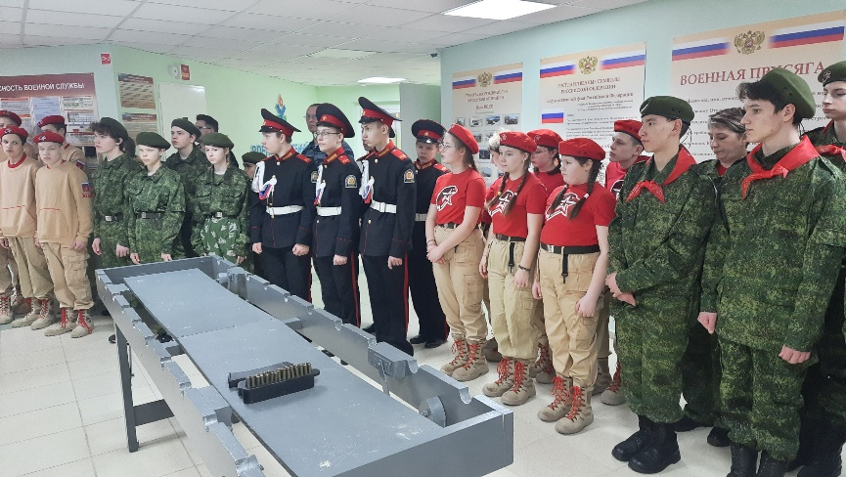
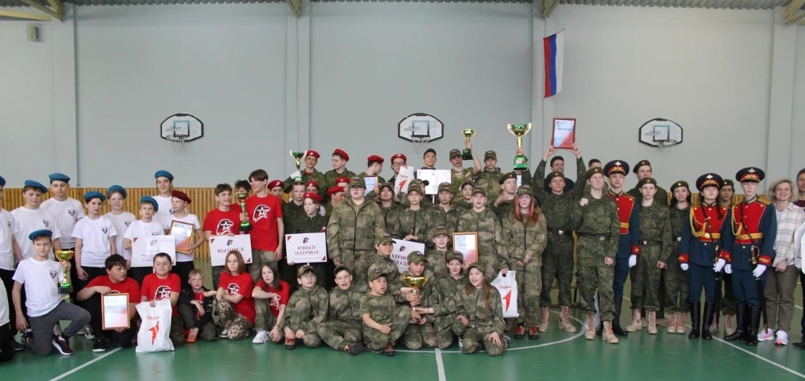
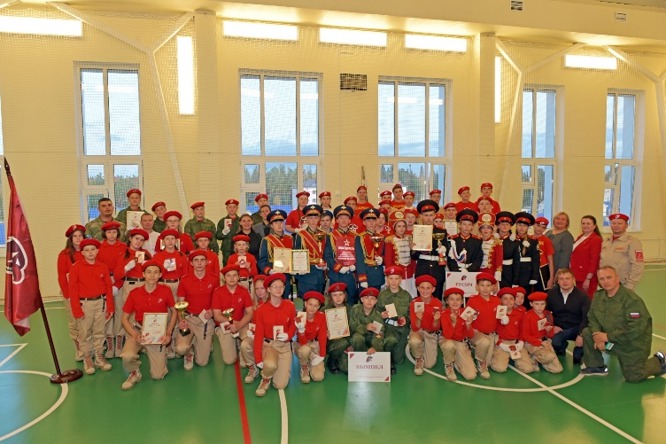
Организация районных патриотических мероприятий
Слет юнармейских отрядов
Конкурс знаменных групп
«Равнение на знамя»
Школа безопасности
Зарница 2.0

Slide 6
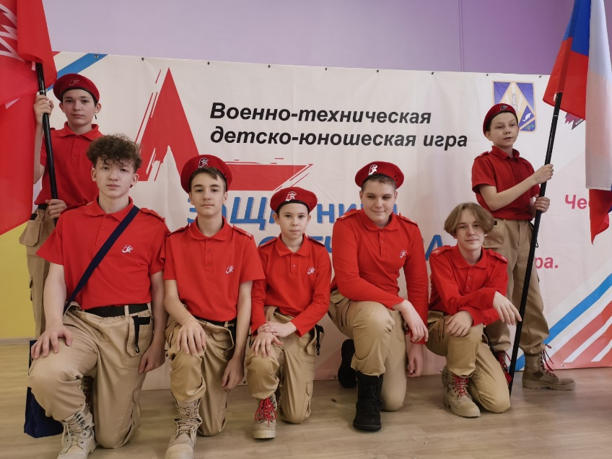
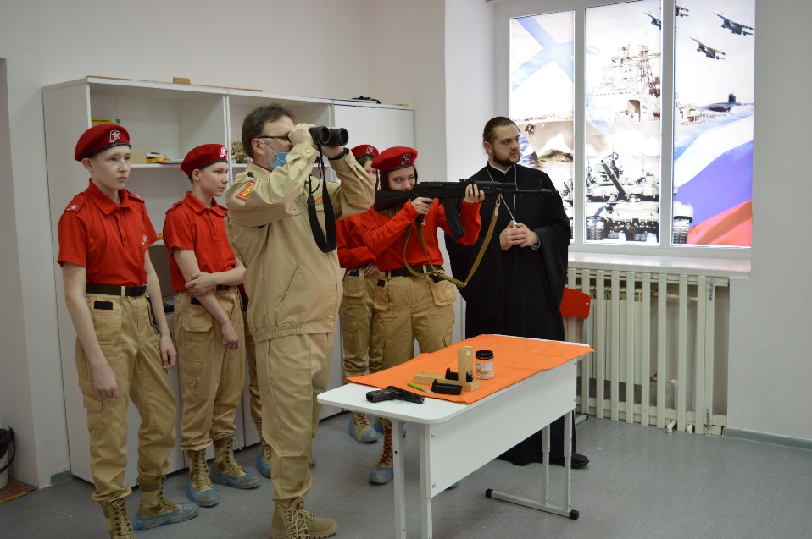
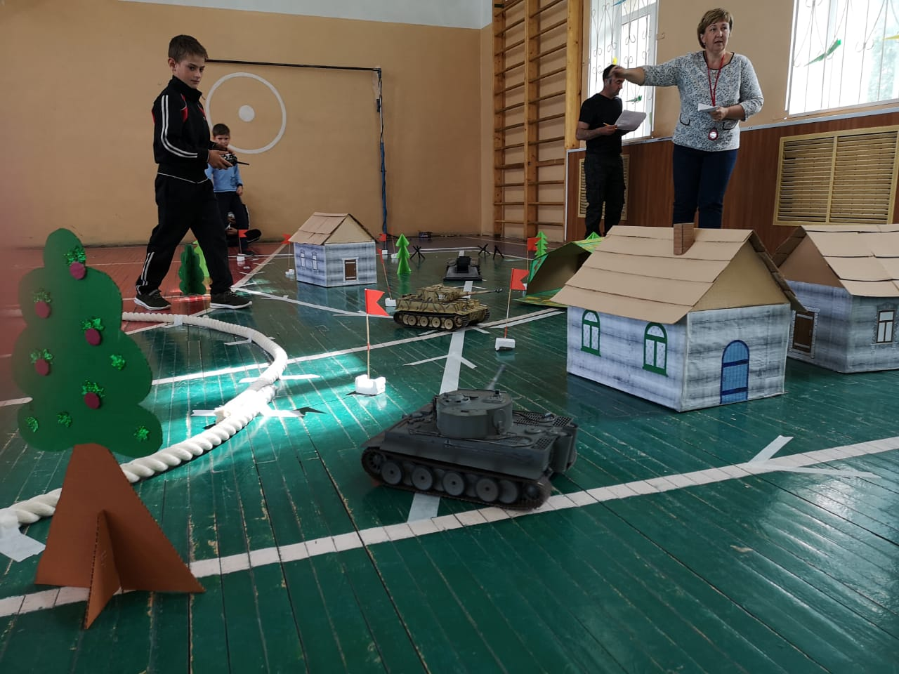
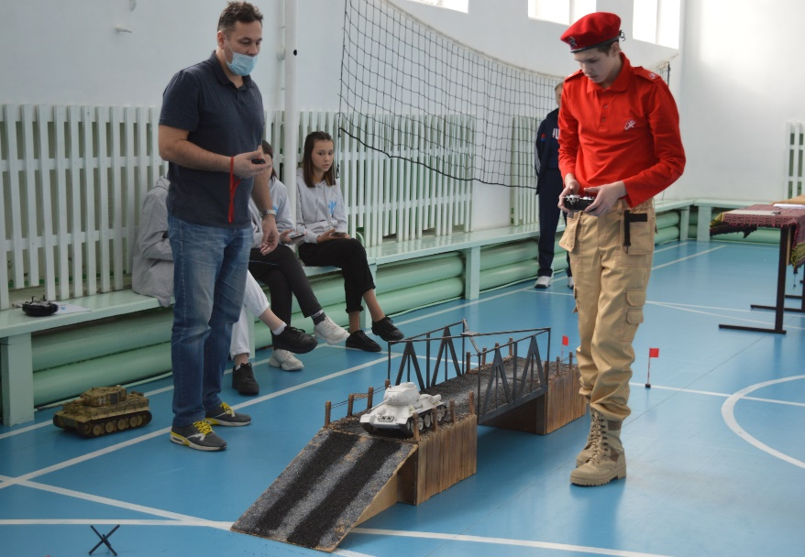
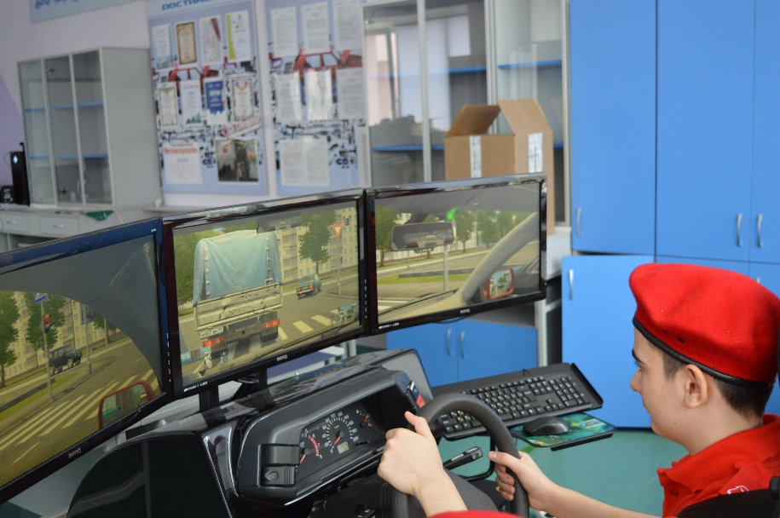
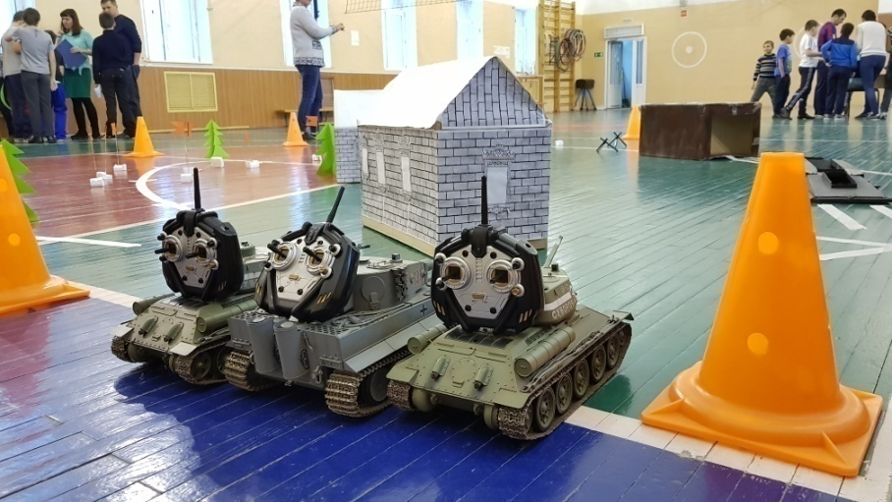
Военно-патриотические игры
«Защитники Отечества»,
«Танковый триал», «Танковый биатлон»

Slide 7
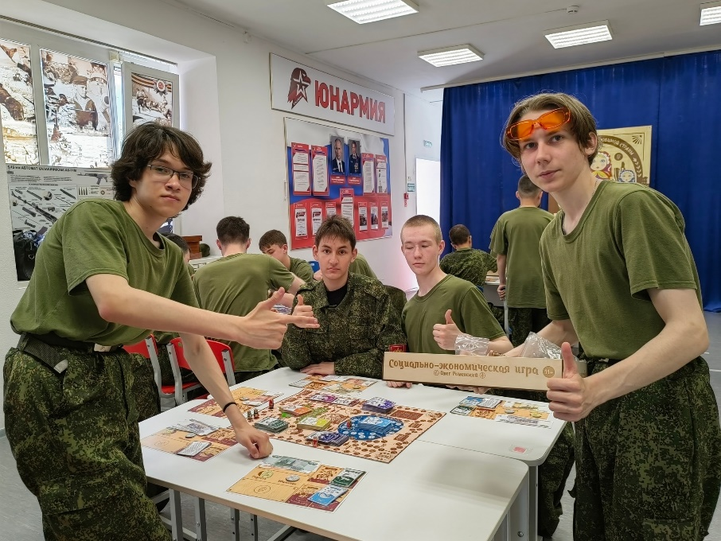
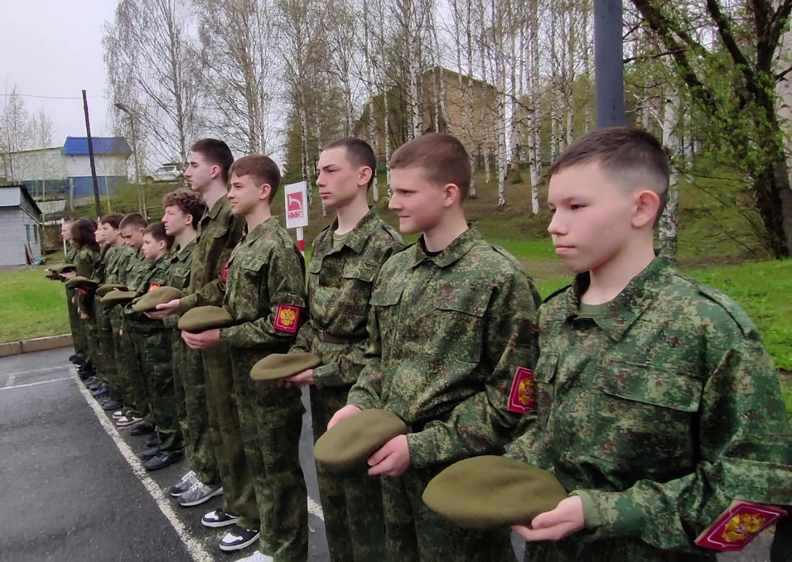
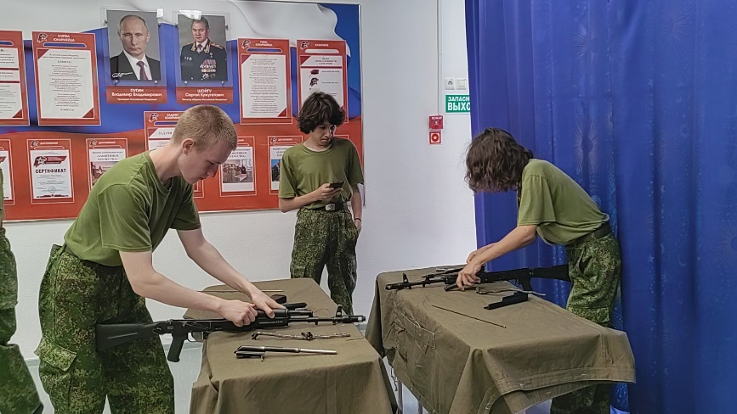
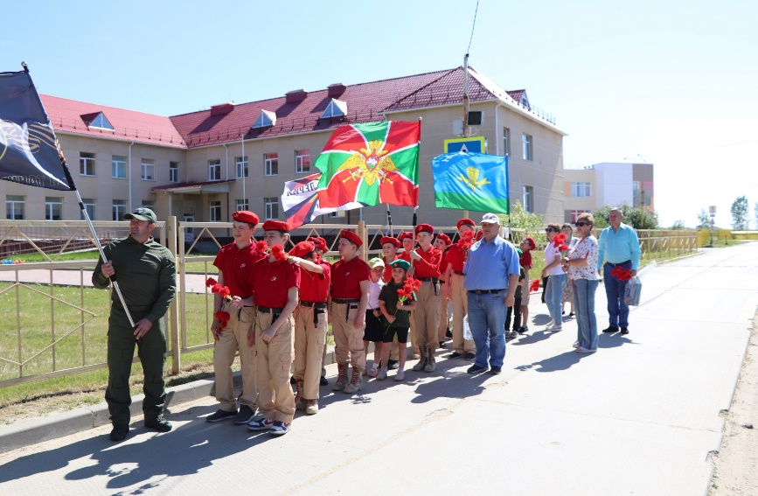
Профильные
военно-технические лагеря

Slide 8
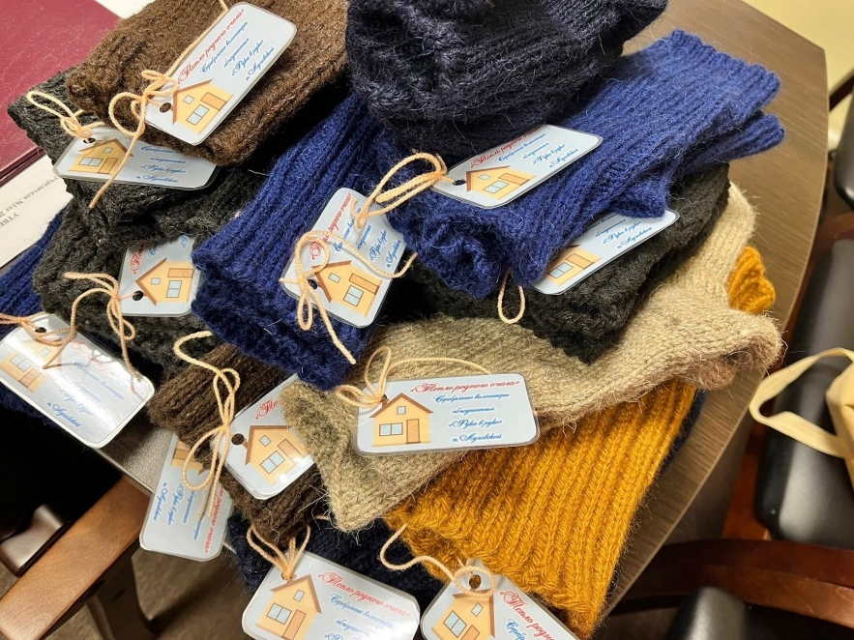
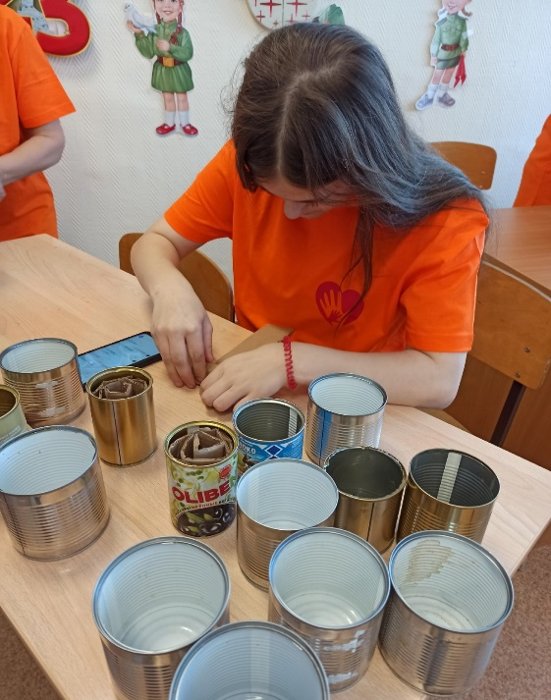
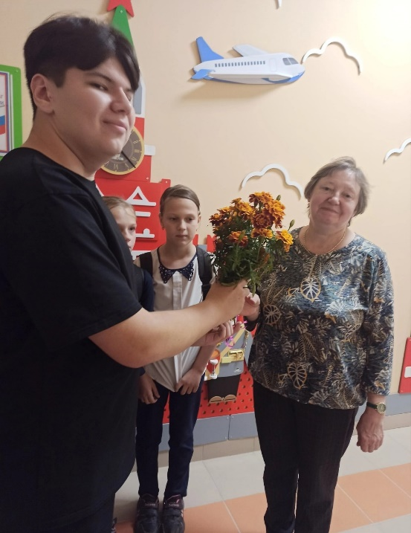
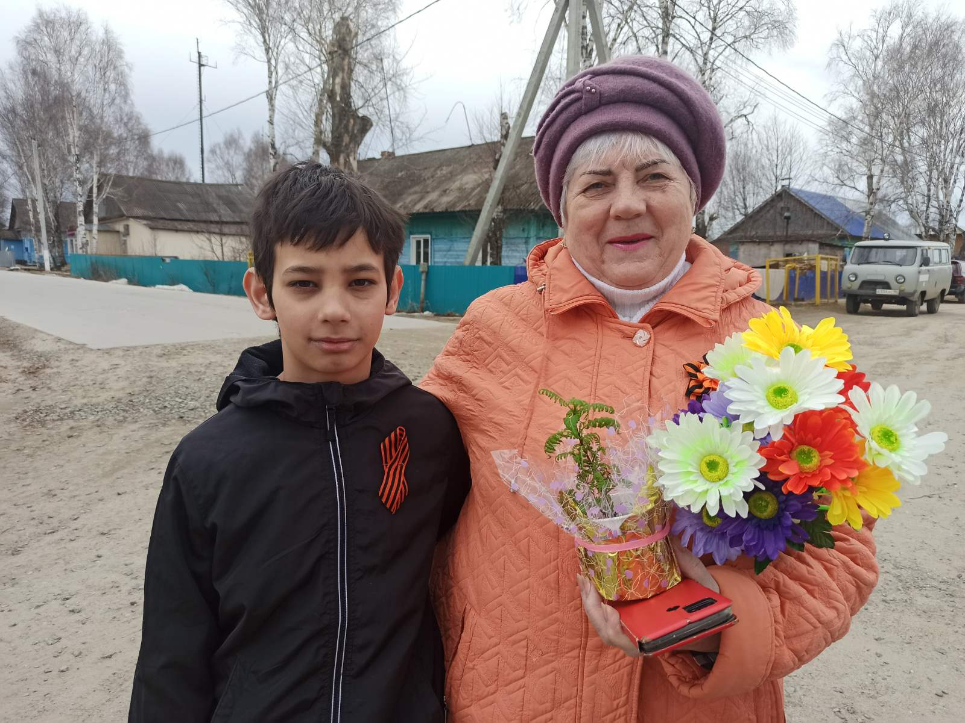
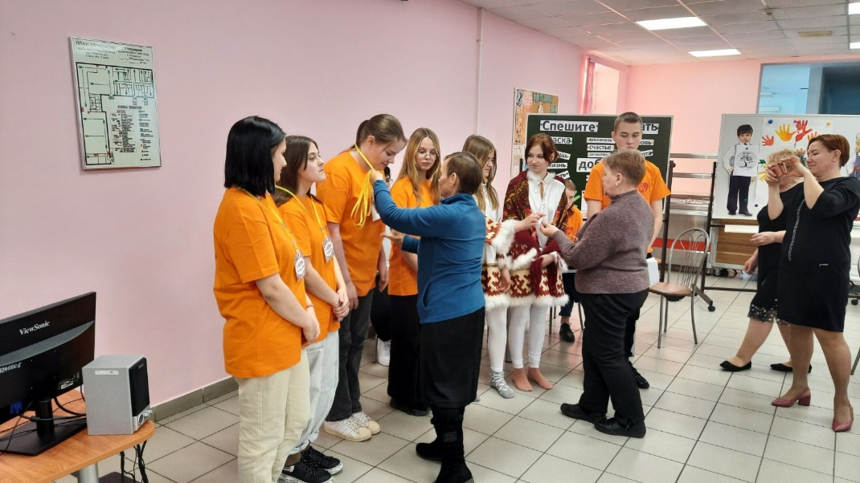
Патриотическое воспитание
через волонтерскую деятельность
Проект «Диалог поколений» – направлен на привлечение внимания подростков к проблемам людей пожилого возраста
Проект «Память не подвластна временам» – вклад волонтерского отряда в сборе данных о воинах-луговчанах для создания общероссийского мемориала «Дорога памяти».
Проект «Тепло родного очага» - направлен на повышение морального духа российского защитника, поддержка семей военнослужащих, участников Специальной военной операции, вниманием и заботой, воспитание у волонтеров чувства патриотизма.

Slide 9
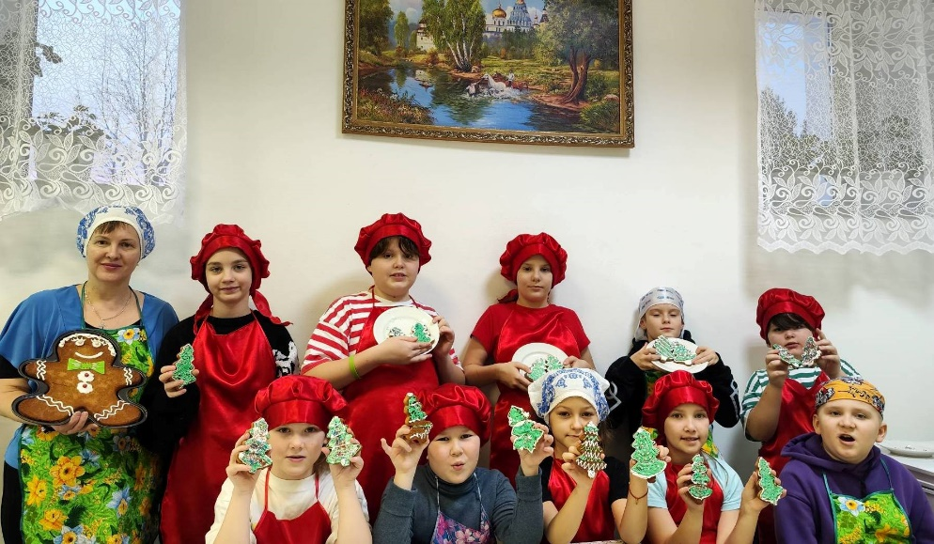
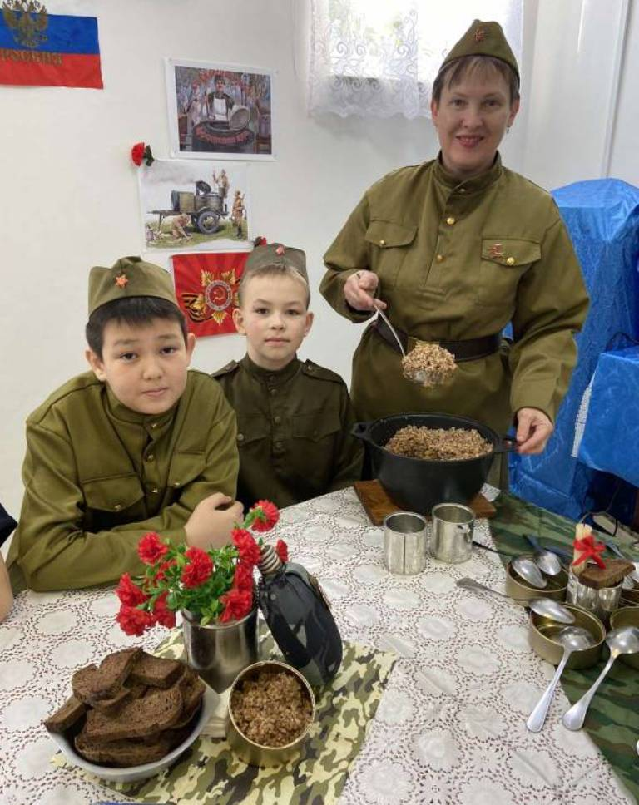
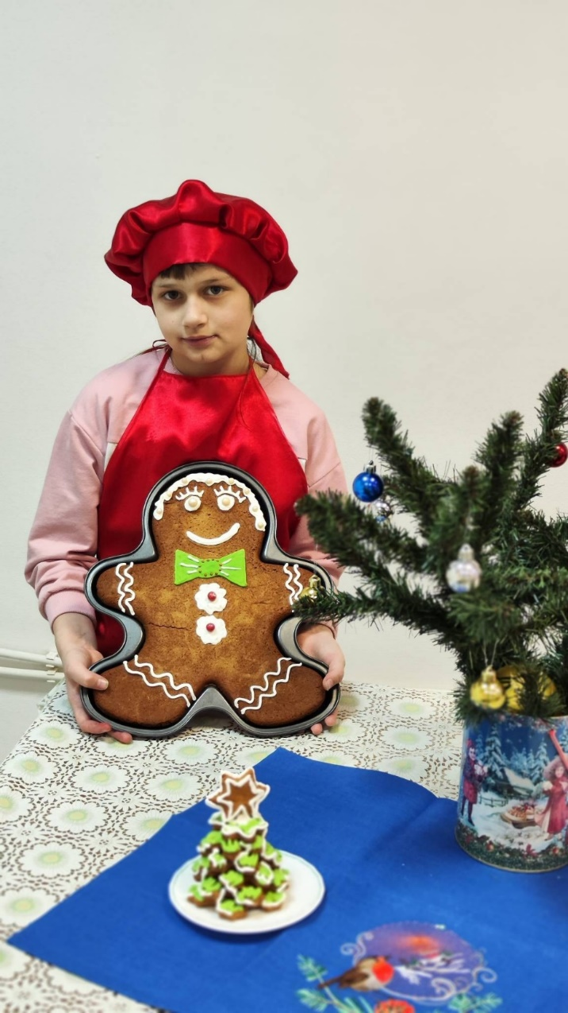
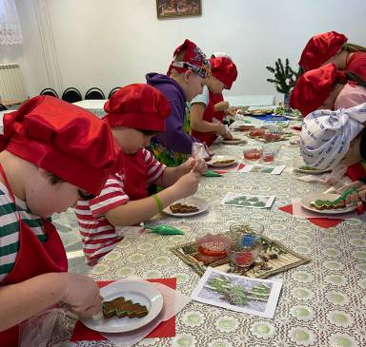
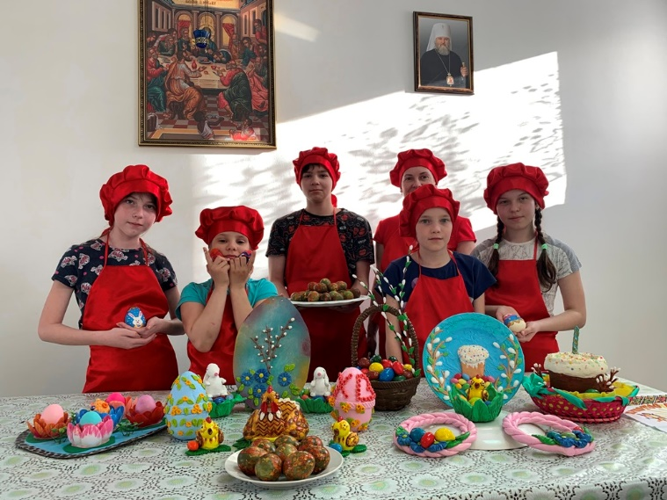
Духовно-нравственное развитие
Сотрудничество с Приходом Храма Вознесения Господня п. Горноправдинск

Slide 10
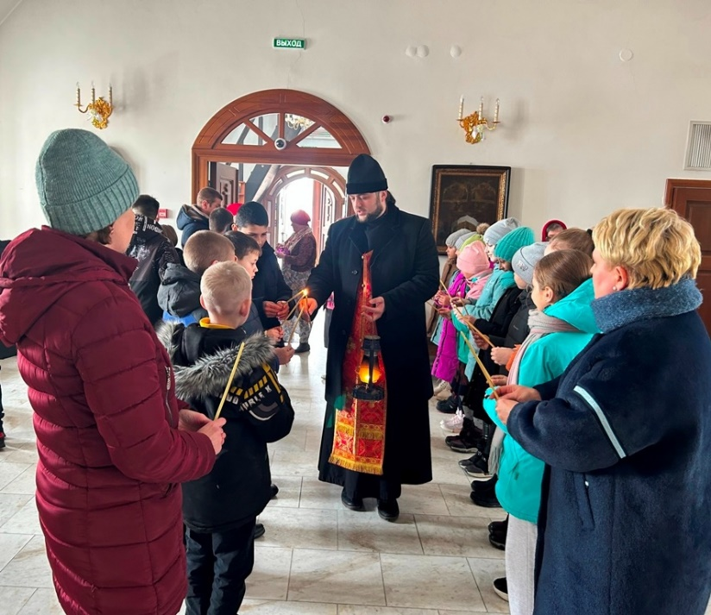
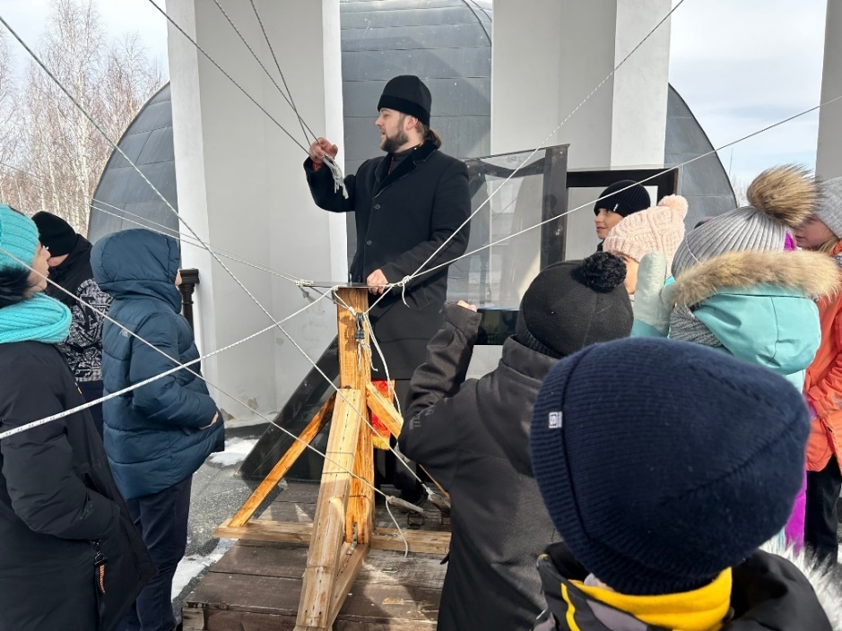
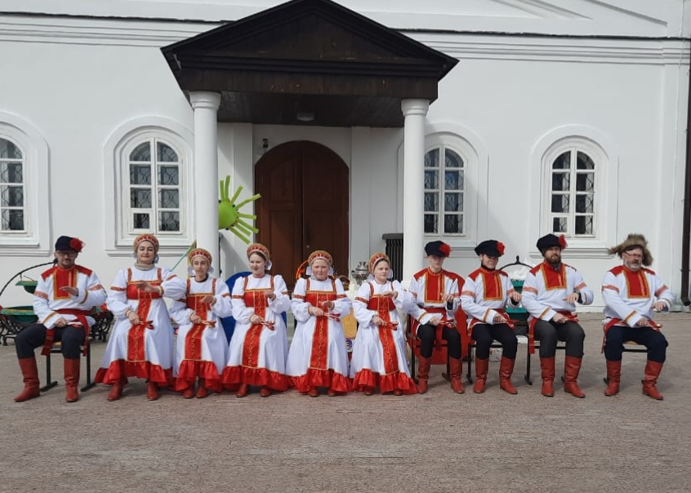
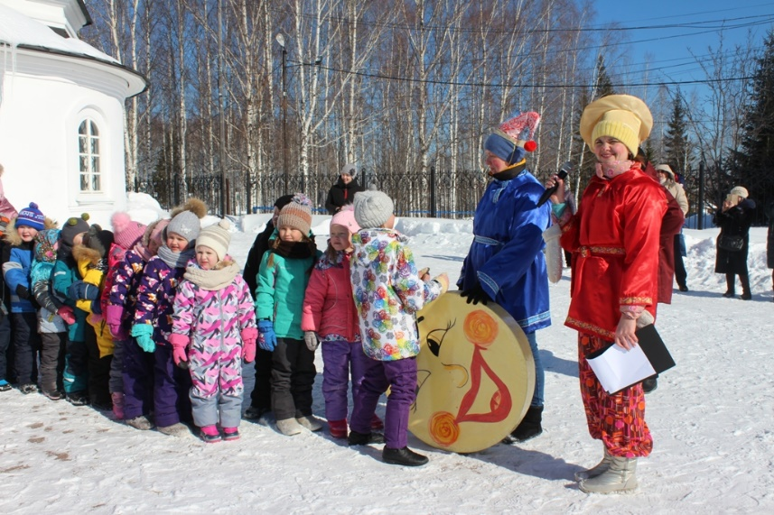
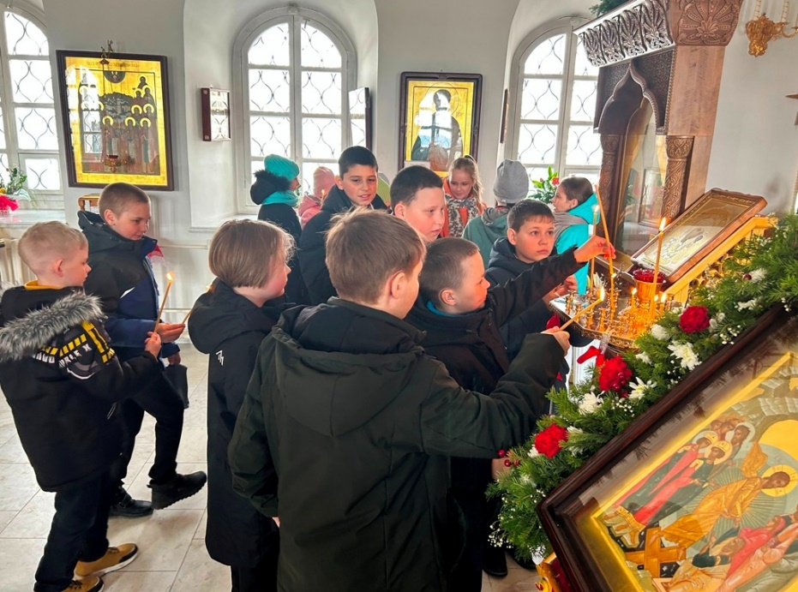
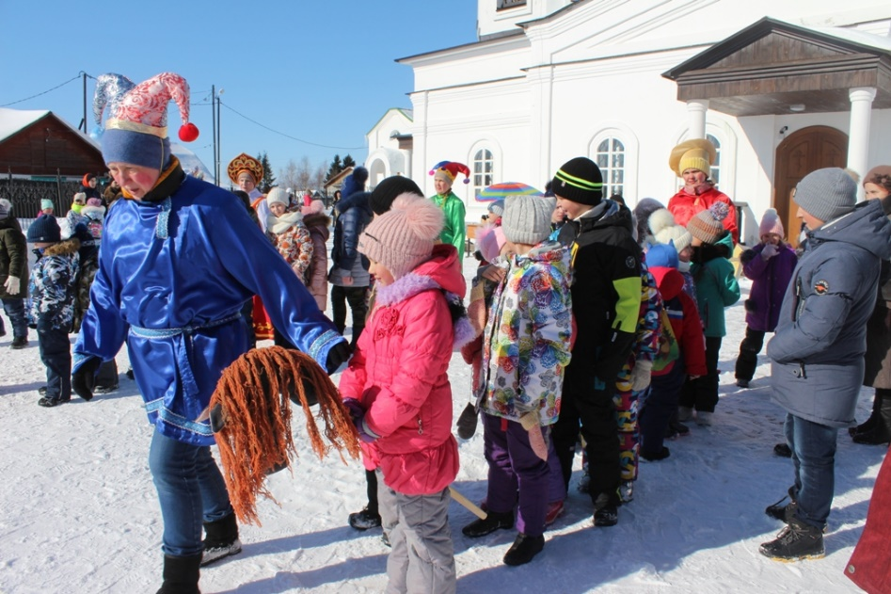
Духовно-нравственное развитие
Сотрудничество с Приходом Храма Вознесения Господня п. Горноправдинск

Slide 11
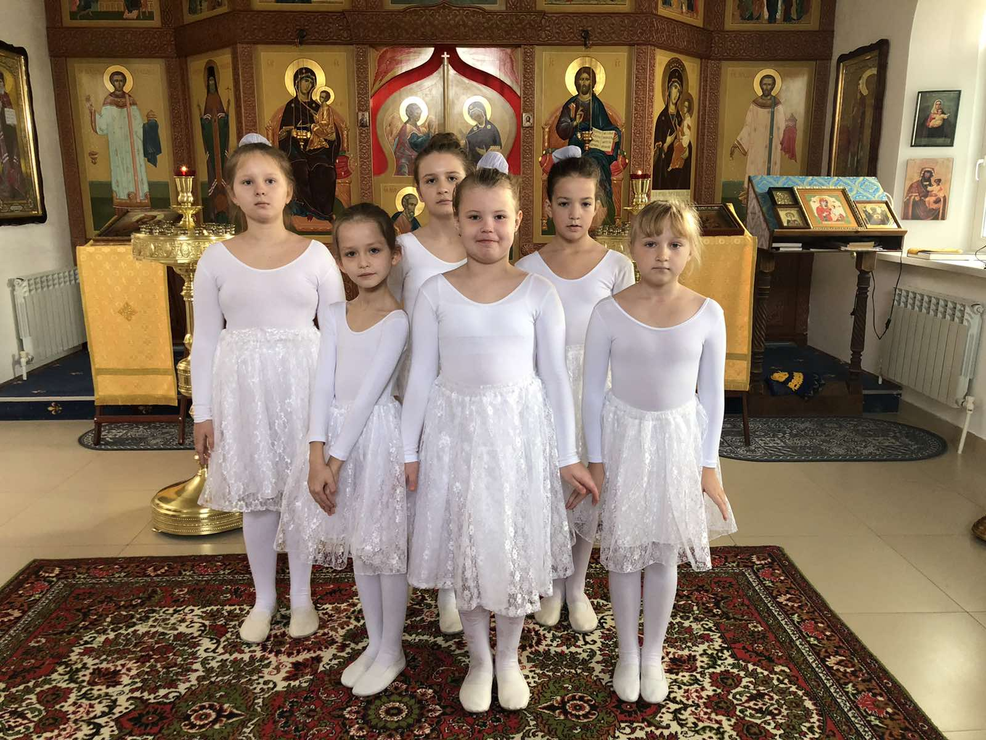
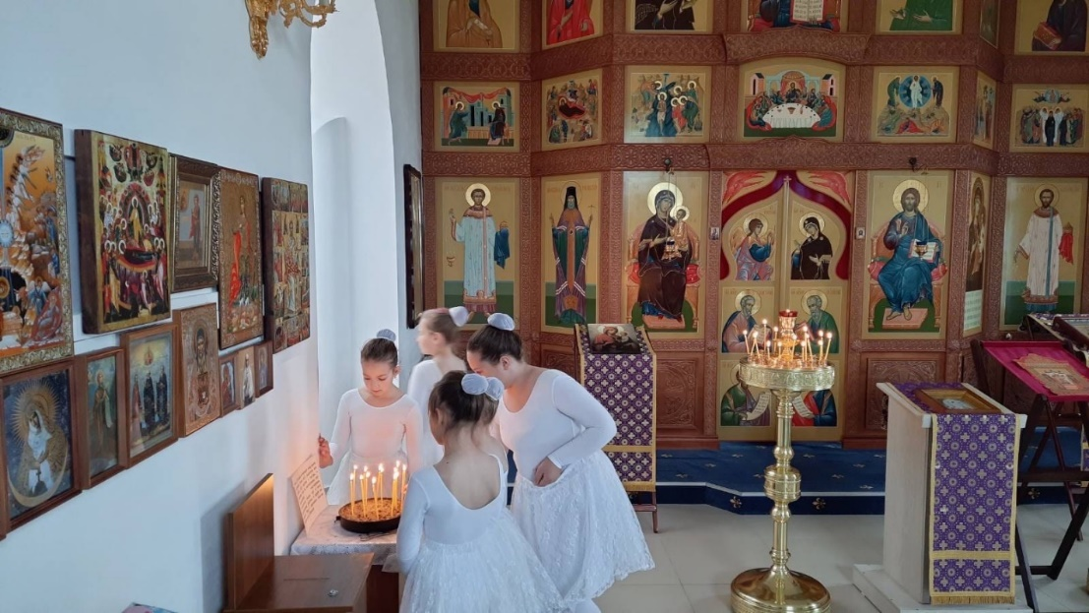
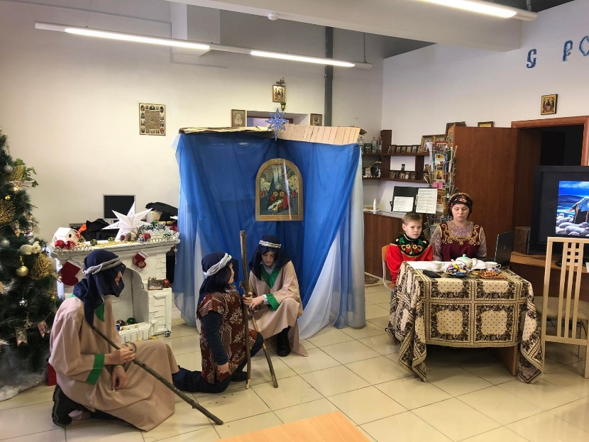
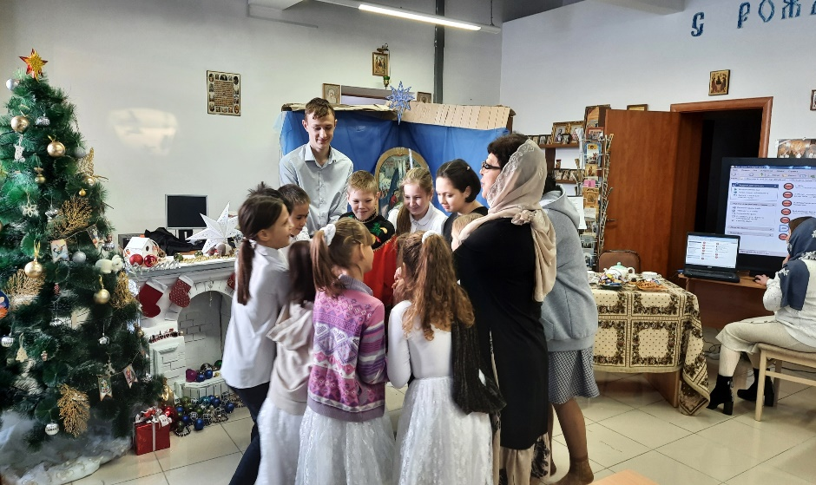
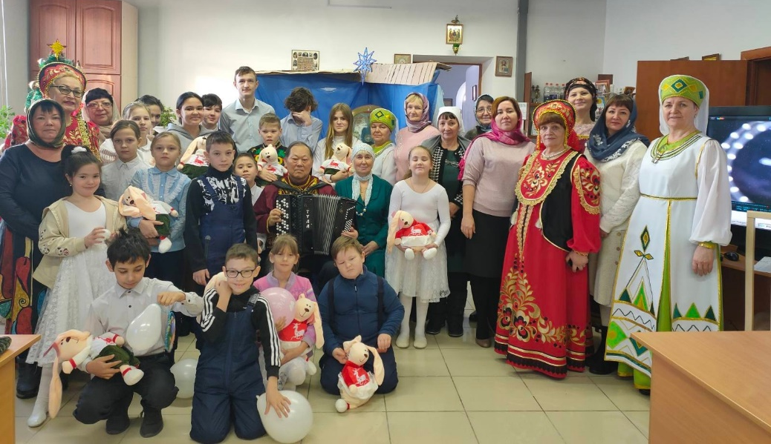
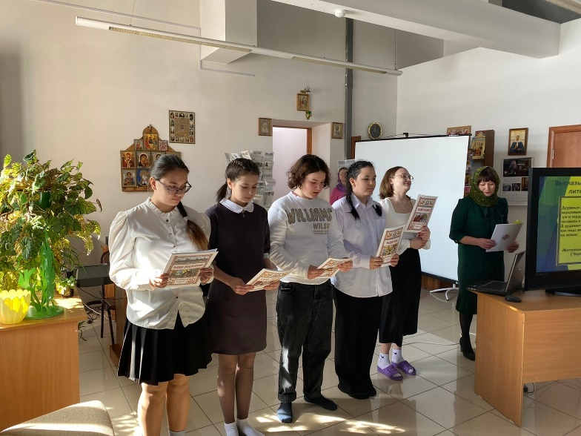
Духовно-нравственное развитие
Сотрудничество с Храмом иконы Божьей Матери «Скоропослушница» п. Луговской

Slide 12
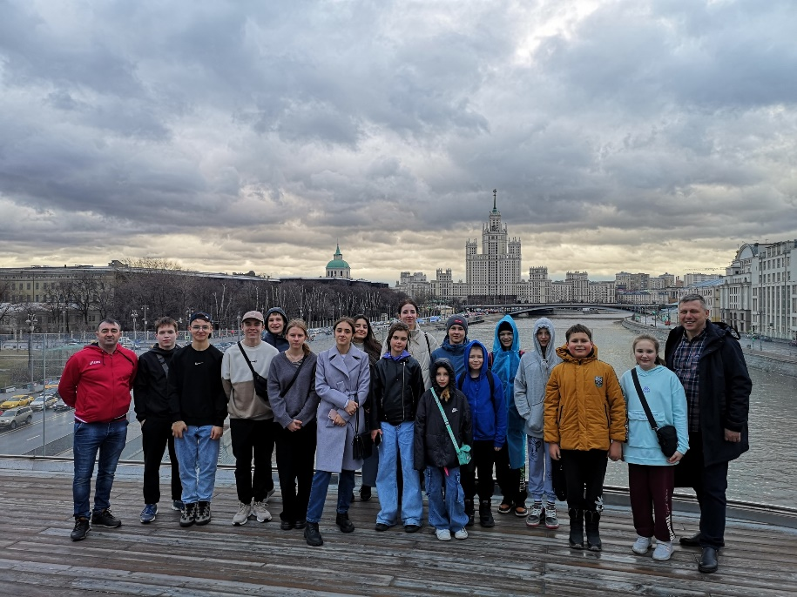
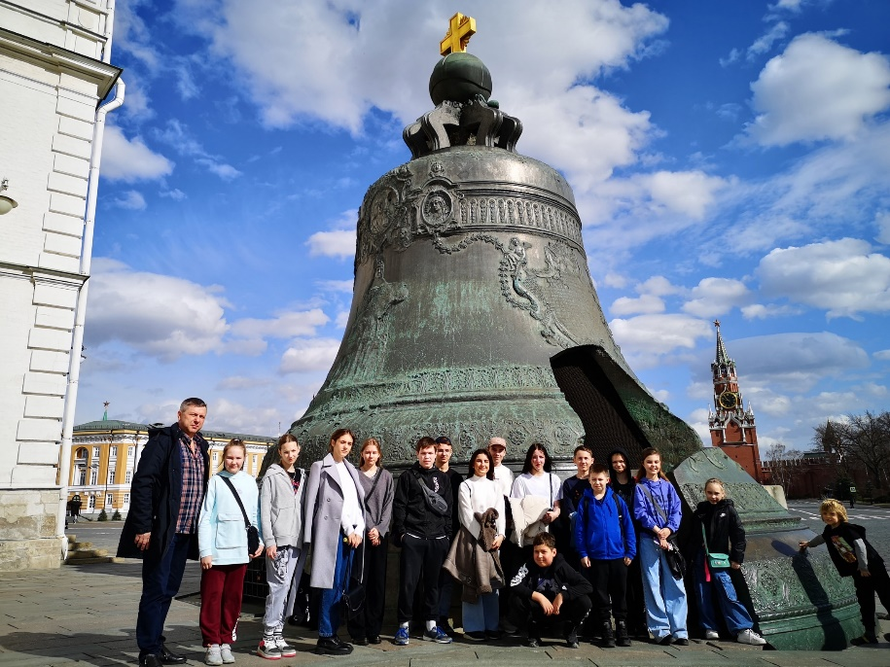
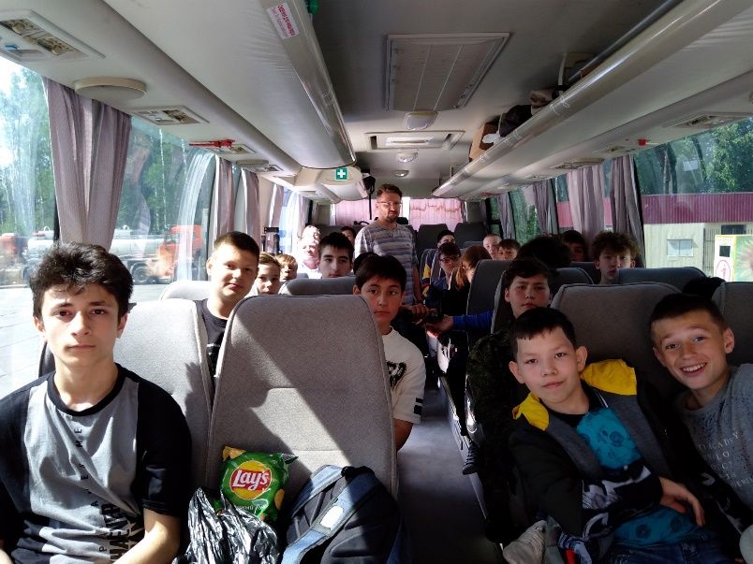
Экскурсии

Slide 13
Проекты
Победители грантового конкурса социальных инвестиций Газпромнефть «Родные города»:
Автозавод будущего - 2017 год
Авиамодельный клуб «Авиа-Байт» –2018 год
Студия песочной анимации и рисования песком «Арт-Мастер» –2019 год
Калейдоскоп здоровья –2019 год
Победитель регионального конкурса на создание новых мест в дополнительном образовании –2020 год
Победитель конкурса программ досуга и занятости (Программа «Защитники Отечества») –2023 год
Память неподвластна временам –победитель конкурса на получение гранта Губернатора ХМАО-Югры, 2024 год
Память неподвластна временам –победитель конкурса Всероссийского конкурса общественного движения «Движение первых», 2024 год

